Slide 1


Кэш Side-Channel атаки и архитектурные методы защиты
Косогова Мария
Группа: P3206

Slide 2


Введение: кэш Side-Channel атаки
Кэш side-channel атаки позволяют извлекать чувствительные данные без прямого доступа к памяти, что делает их особенно опасными для современных многопользовательских и облачных систем.
1. Кэш как канал утечки
2. Техники Flush+Reload и Prime+Probe
3. Атаки типа Spectre
4. Архитектурные методы защиты и их влияние на производительность

Slide 3
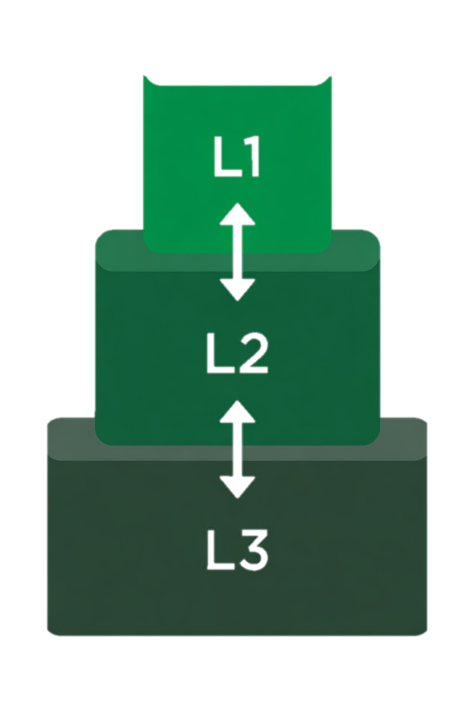


Кэш и микроархитектура процессора
Кэш-память — быстрая память внутри CPU
→ хранит часто используемые данные
Время доступа к памяти:
· L1 — ~4 такта,
· L2 — ~12 тактов,
· L3 — 30–50 тактов,
· DRAM — сотни тактов.
→ разница = основа timing-атак

Slide 4


Модель Side-Channel атаки
МЕХАНИЗМ SIDE-CHANNEL АТАКИ
1
Контроль состояния кэша
2
Выполнение кода жертвы
3
Измерение времени доступа
Атака строится на различии между cache hit и cache miss

Slide 5


Flush+Reload
Сценарий Flush+Reload
Flush+Reload работает при наличии общей памяти, например shared libraries
1
2
3
Выбор строки памяти
Удаление выбранной строки из кэша (FLUSH)
Ожидание запроса строки памяти от жертвы (WAIT)
4
5
6
Перезагрузка строки памяти и измерение времени, необходимого для загрузки (RELOAD)
Анализ результатов
Повторение процесса (удаление, затем загрузка) для отслеживания того, какой код выполняет процесс жертвы с течением времени.
быстро → cache hit → жертва обращалась
медленно → cache miss → не обращалась

Slide 6

Prime+Probe
Этапы Prime+Probe атаки
Prime+Probe не требует общей памяти, использует общий L3
Prime — заполняем набор своими линиями L3-кэша
Victim — жертва выполняет операции
Probe — измеряем время доступа к своим линиям

Slide 7
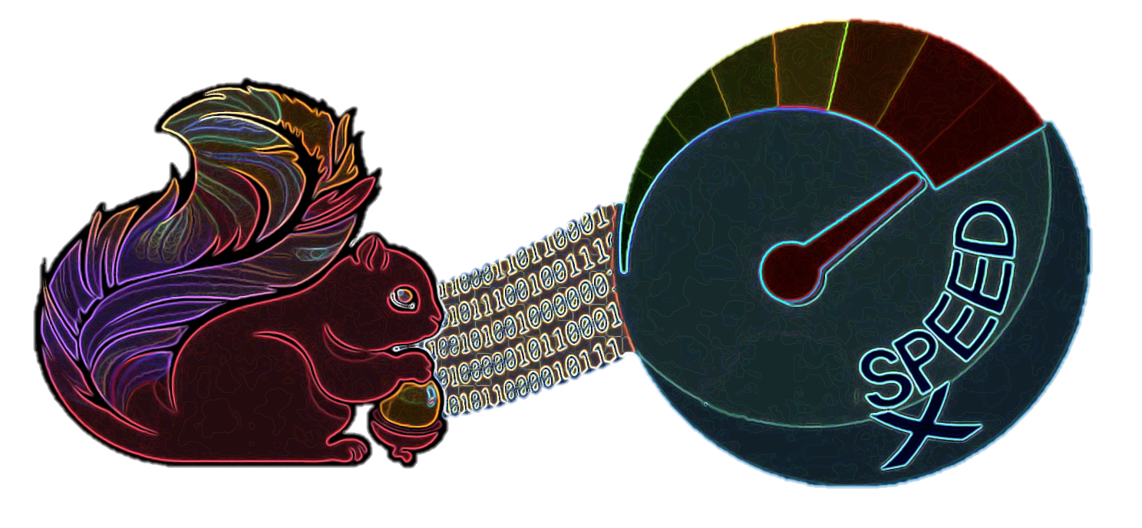

Спекулятивное исполнение: что это?
- Оптимизация процессоров для повышения производительности
- Процессор предсказывает условные переходы (branch prediction)
- Исполняет инструкции до проверки условия
Проблема
Микроархитектурные изменения не всегда откатываются: кэш, TLB,
предсказатель переходов
→ Возникает разрыв между архитектурной моделью и реальным поведением
→ Возможность утечки данных через кэш и микроархитектурные каналы

Slide 8



Spectre как комбинация атак
Принцип действия
Branch Predictor + Спекулятивное исполнение + Кэш-канал
Механизм утечки
Спекулятивно читается секретный байт
Значение влияет на микроархитектурное состояние (кэш)
Атакующий измеряет через Flush+Reload / Prime+Probe
Получение секрета по байту за итерацию

Slide 9


Аппаратные методы защиты
Кэш
Intel CAT — логическое разделение L3-кэша между приложениями
Branch predictor
IBRS — ограничивает привилегированное влияние
STIBP — защищает от влияния SMT-потоков
BPB — очищает состояние предсказателя

Slide 10


Программные методы защиты
Retpoline - замена косвенных переходов
через возврат из функции
LFENCE — барьер для спекулятивного
исполнения
Constant-time алгоритмы — защита от
кэш-утечек
Отключение SMT — для критичных сред

Slide 11


Итоговый анализ и выводы
Микроархитектура — полноценная поверхность атаки.
Оптимизации производительности создают каналы утечки.
Spectre показал системный характер проблемы.
Методы защиты: уменьшают риск, но снижают производительность на 5–20% в зависимости от нагрузки.
Современные серверные ОС включают mitigations по умолчанию, что особенно важно для облачных
провайдеров.
Главный вывод: безопасность должна учитываться при проектировании микроархитектуры, а не только на уровне программного обеспечения.

Slide 12
Спасибо за внимание!

